Slide 1
4章： 問題の再現
Andreas Zeller 著 中田秀基 監訳
デバッグの理論と実践
-なぜプログラムはうまく動かないのか-
学籍番号 60206299
氏名 吉富 楓雅
Notes:
第16章まであるので、必要な章だけを説明していくつもりです。

Slide 2
目次
1. 問題環境の再現
2. プログラム実行の再現
3. 動作環境の再現
4. デバッグツールの影響
5. まとめ

Slide 3
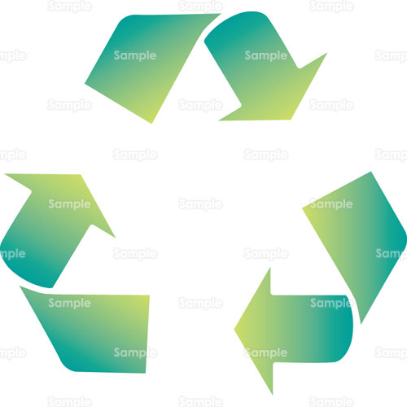
問題環境の再現

Slide 4
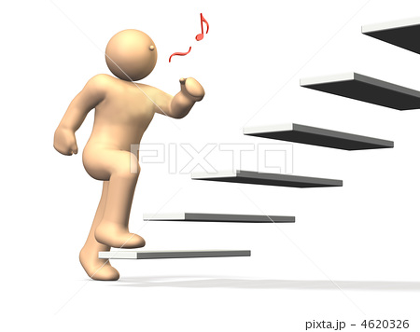
デバッグの最初の作業
デバッグの第1歩： 問題の再現
・問題を観察するため
・問題が修正できるかどうかを確認するため
どうすればテストで特定の問題を再現できるか？

Slide 5
問題の再現
デバッグプロセスの中でも最も難しい問題の１つ：
特定の問題を再現するようなテストケースの作成
問題環境での作業は問題を再現するのに最も適しているが…
・プライバシー
・開発の容易さ
・メンテナンスのコスト
・移動のコスト
・実験のリスク
Notes:
特定の問題を再現するようなテストケースの作成はデバッグプロセスの中でも最も難しい問題の１つ
問題環境を実際に使用しての作業は問題を再現するのに一番適している.しかし以下の理由で通常は問題の起こった環境で作業することはほとんどない
・プライバシー：ユーザは他人に自分のマシンをいじられることを嫌がる.
・開発の容易さ：問題の調査のために、デバッガなどの診断ソフトを含めた、完全な開発環境をプログラマが必要とすることがある。しかしそのような環境は普通顧客のマシンにはインストールされていない。
・メンテナンスのコスト：ユーザが問題のマシンを使いたがることがある。多くの場合、ソフトウェアのメンテナンスのために稼働中のマシンを持ち出すことはできない。
・移動のコスト：物理的なアクセスが必要な時にメンテナンス担当者がユーザのマシンの設置場所まで訪問するとなると、コストがかかる。
・実験のリスク：通常デバッグは実験を伴う。実験がユーザのマシンに何らかのダメージを与える可能性がある。

Slide 6
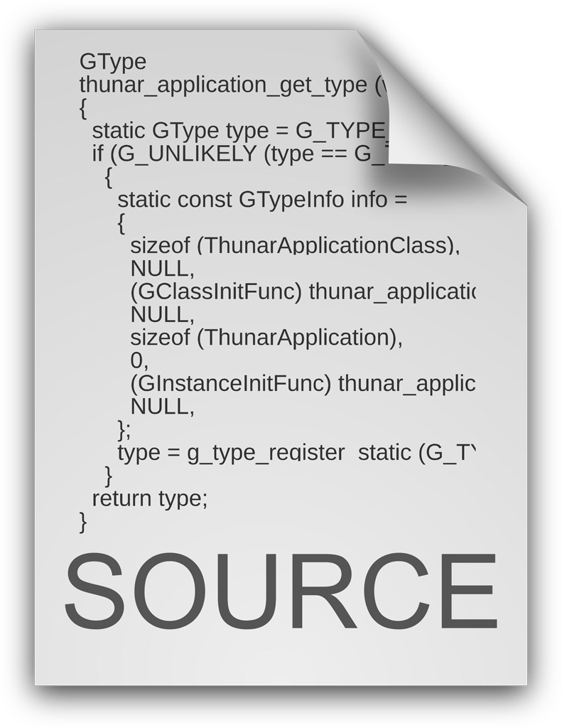
プログラム実行の再現

Slide 7
実行に影響する入力
・静的データ
・ユーザ入力
・コミュニケーション
・時間
・乱数
・動作環境
・スケジューリング
Notes:
問題を再現するうえで、問題が発生した環境を再現するだけでは不十分である。問題に至るまでのステップを再構築できる必要がある。
そして特定のプログラム実行を再現するためには、プログラムの入力を再現する必要がある。
ファイルやキーボードからデータを読むような、古典的な意味でのプログラム入力を想定すると簡単に感じるが、入力はそれだけではない。特にプログラムの実行に影響を与えるものすべてが「入力」であると考えることができてしまう。
・静的データ：しかしこれは最も解決しやすい種類の入力と言える。
・ユーザ入力：ユーザ入力の些細な違いが、問題に関係する可能性がある。
・コミュニケーション：スレッド間・プロセス間・マシン間でのコミュニケーションがあると、問題の再現はいくつかの点で難しくなる。
・時間：さまざまな経緯でプログラム実行に影響を与えうる。
・乱数：毎回異なるもので、プログラムの実行も毎回異なる。
・動作環境：プログラムと密にやり取りするサービスを提供する。このサービスはプログラム実行に影響する場合もあればない時もある。
・スケジューリング：プロセスとスレッドのスケジューリングは、本来はプログラム実行に干渉すべきではないが、プログラムに欠陥がある場合実行に影響するかもしれない。

Slide 8
意図が介在しない入力
・物理現象
宇宙線・放電・量子効果など
・デバッグツール
プログラムの実行に干渉するが問題を隠してしま うことがある
Notes:
前頁の入力の大部分はプログラマやユーザによって意図された効果をプログラムに及ぼすが、一方で次に示す入力の場合は、その影響に特に意図は介在しない。
・物理現象
通常、物理現象はハードウェア層（物理層）で抽象化されており、計算に影響を与えない。しかし宇宙線・放電・量子効果などはプログラムの実行に影響する可能性がある。
・デバッグツール
通常、デバッグツールはプログラムの実行に干渉する。そのため問題が明らかになることもあれば逆に問題を隠してしまうことがある。

Slide 9

動作環境の再現

Slide 10
C++のパスワード要求プログラム
using namespace std;
string secret_password = "secret";
int main()
{
string given_password;
cout << "Please enter your password: ";
cin >> given_password;
if (given_password == secret_password)
cout << "Access granted." << endl;
else
cout << "Access denied." << endl;
}
Notes:
プログラムは、環境が提供するサービスを利用して環境と対話していると言える。
プログラムと環境の対話は通常、OSが処理する。厳密にいうと、OSはプログラムのすべての入出力を制御する。そのため、プログラムとOSの境界部分は、プログラム実行の監視・制御・あるいは記録と再生に適した場所になる。
＜プログラム参照＞
Linux上では、straceツールでプログラムとOSとの対話を監視することができる。Straceは、実行されたすべてのシステムコールと、システムコールの引数及び戻り値を出力する。

Slide 11
Password.cのstraceログ
※一部抜粋
write(1, “Please enter your password: ”, 28) = 28
read(0, “secret\n”, 1024) = 7
write(1, “Access granted.\n, 16”) = 16
exit_group(0) = ?
Notes:
logファイルには実行されたシステムコールが順番に記載されている。
例えばwrite()システムコールはストリーム番号1（第一引数）に文字列を書きだしている. ストリーム番号1はLINUXでは標準出力を表す.
StraceのようなツールはプログラムとOSの対話を監視するのに最適である.

Slide 12

デバッグツールの影響

Slide 13
再現可能と再現不可能
・ボーアバグ：
再現可能なバグ
・ハイゼンバグ：
バグを特定しようとすると消えてしまうバグ
・マンデルバグ：
根本原因が複雑かつ不明瞭で非決定的に見えるバグ
・シュレーディンバグ：
そのプログラムが動くはずがないということに気づくまでは出現しない
Notes:
以下のものは特殊なバグを表すコンピュータ用語がある。
・ボーアバグ（量子力学から生まれた用語）：
再現可能なバグ。未知の場合もあるが明確に定められた条件下で、確実に出現するバグである。
・ハイゼンバグ（量子物理学のハイゼンベルグの不確定性原理から生まれた用語）：
バグを探したり特定しようとすると消えてしまうか動きが変わってしまうバグ
・マンデルバグ（マンデルブロ集合から生まれた用語）：
根本原因が複雑かつ不明瞭であり、その振る舞いが混沌としていて非決定的に見えるバグ。
・シュレーディンバグ（量子物理学のシュレーディンガーの猫に関する思考実験から生まれた用語）：
プログラムに存在する、設計または実装に関するバグで、誰かがソースコードを読んだり特殊な実行を行って、そのプログラムが動くはずがないということに気づくまでは出現しない。そして一旦出現すると誰が実行してもそのプログラムは動かなくなる。それ以降、修正されるまでプログラムは正常に動作しない。

Slide 14

まとめ

Slide 15
まとめ
・問題のあった環境で再現を行うことは難しい.
・デバッグを行う上で「入力」の再現は重要である.
・バグには再現可能なものと不可能なものがある.

